Slide 1



EVOLUTION

Slide 2

Cenários

Slide 3
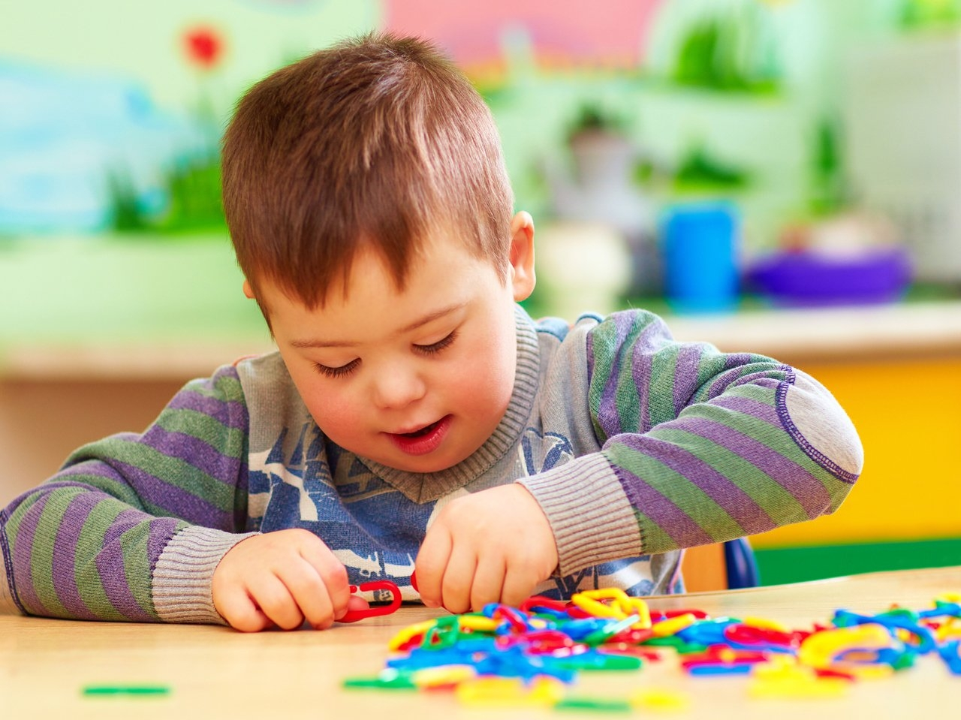
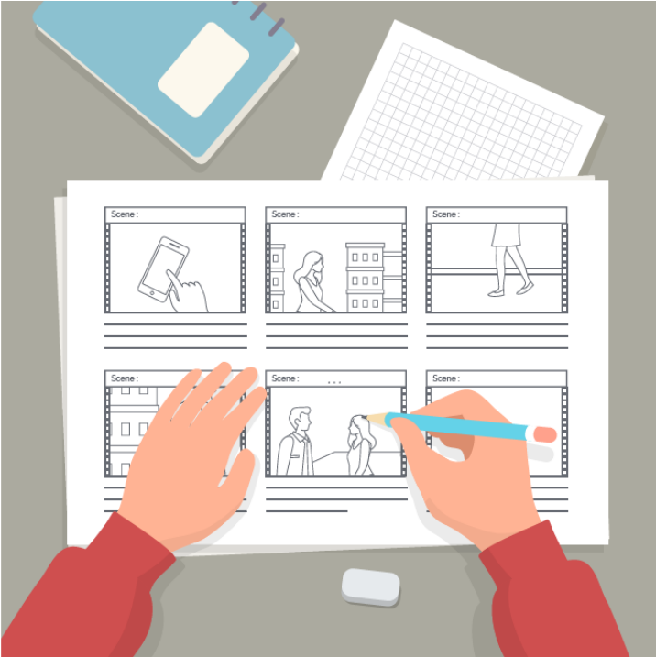
Cenários
Miguel Júlio Gomes
Aos 3 anos Miguel foi diagnosticado com autismo, pois ele não conseguir
falar como as crianças de sua idade, se comunicava apenas através de sinais
e seus pais teriam achado estranho. Aos 6 anos Miguel Iniciou os seus estudos, mesmo tendo professores qualificados para atendê-lo, Miguel apresentava muitas dificuldades no aprendizado. Foi observado pelo seu professor que joguinhos no celular despertava muito a atenção de Miguel, foi então que ele resolveu indicar para os pais de Miguel um aplicativo educacional quer iria auxiliá-lo no desenvolvimento de suas habilidades cognitivas.

Slide 4
Cenários
Miguel Júlio Gomes
Através do aplicativo era possível que fosse realizado o cadastro e que fosse
escolhido o nível de dificuldade das atividades. Como observado pelo professor,
as atividades propostas no aplicativo despertavam o interesse de Miguel e após o uso do aplicativo seu desenvolvimento tem evoluído bastante.

Slide 5

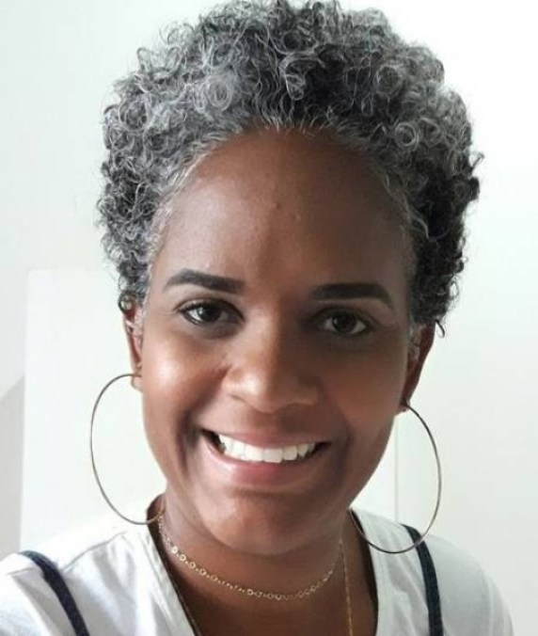
Cenários
Arthur A. G. Silva
Giovana Carla Regina Aparício
Giovana Carla mãe de um rapazinho de 8 anos diagnosticado com Asperger
aos 4 anos de idade, enfrenta a dificuldade de aprendizado do seu filho, um dia em um grupo de apoio recebe a indicação de um app educacional para crianças com asperger de alguns pais que passam pelo mesmo problema que ela. Chegando em casa resolveu testar tal aplicativo.
Após instalar e abrir o app ela é surpreendida por um tour que mostra algumas configurações e possibilidades de suporte (pedagógico e fonoaudiólogo) que o app traz.

Slide 6
Cenários
Arthur A. G. Silva
Giovana Carla Regina Aparício
Então ela resolve testar o app na prática e colocando seu filho para fazer
algumas atividades e ler alguns conteúdos, porém ela percebe que essas atividades são fáceis demais para ele. Por um momento ela fica frustrada, mas se lembra de ter visto no tour que é possível configurar a idade do seu filho para que o conteúdo fica específico e que também a possível definir quais os conteúdos que ele terá acesso, como Arthur tem mais dificuldade em ortografia, dicção e português ela seleciona essas matérias e muda a idade para 8 anos.

Slide 7
Cenários
Arthur A. G. Silva
Giovana Carla Regina Aparício
Arthur se identifica com as atividades propostas e está envolvido
com o app, sua mãe fica curiosa em ver se ele está evoluído no aprendizado, então acessa o histórico das atividades e pontuação, e é surpreendida ao ver a evolução do seu rapazinho.
Arthur encontrou uma sequência de materiais que teve dificuldades de completar, porém em meio de tanto material erra difícil cair nessas atividades especificas que ele queria, então ele falou com sua mãe e ela o ajudou ele procurando tais atividades e as marcando como favoritas para que ele tenha mais facilidade em achar suas atividades favoritas ou as com certas dificuldades de resolução.

Slide 8
Cenários
Arthur A. G. Silva
Giovana Carla Regina Aparício
Motivada com as qualidades da app e a resposta do seu filho.
Giovana decide arrumar uma forma de premiação para o seu filho, na qual configura no app um tempo estimado de 1 hora de estudo por dia, para que o Arthur cumpra. A cada conquista recebe uma estrelinha, se na semana ele juntar sete estrelinhas ela o levará para tomar sorvete.

